Slide 1
Intel SGX explained
SGX Analysis
HoCheol Nam
nhc616@gmail.com
hcnam.tistory.com

Slide 2

SGX Implementation Overview
SGX 구현 개요
프로세서의 execution core에 대한 SGX의 변경은 아주 적거나 없음
프로세서의 uncore 부분에 Memory Encryption Engine(메모리 암호화 엔진)이 들어갔다.
SGX의 구현의 대부분은 프로세서의 microcode로 되어있다.

Slide 3
Execution Core Modifications
Execution Core 변경사항
Page Miss Handler에 대한 소규모의 수정이 있을 것.
메모리 접근 검사(memory access check)은 microcode assist로 구현됨
PMH는 아래 상황에서 모든 주소 변환에 대해 microcode assist를 트리거 하도록 수정되었을 것
Page Walker FSM이 생성하는 물리적 주소가 Processor Reserved Memory(PRM) 범위와 일치하는 경우
논리 프로세서가 엔클레이브 모드인 경우
PRM Range Registers(PRMRR)에 의해 PRM이 정해지기 때문에 PRMRR은 memory type range registers(MTRR)의 쌍으로 이루어져 있을 것.

Slide 4
Uncore Modifications
PRM을 대상으로하는 DMA는 프로세서에 의해 중단.
비허가 DMA에 대한 PRMRR 보호는 아래 부분의 설정으로 구현
Cache-Box(CBox)내부의 Source Address Decoder(SAD)
Memory Controller(MC)내부의 Target Address Decoder(TAD)
SGX는 TXT(Trusted Execution Technology) 메커니즘을 재활용 할 가능성 높음.
TXT에서 이미 MC를 이용해 DRAM을 보호함

Slide 5
Uncore Modifications
EPC영역 보호를 위해 MEE(Memory Encryption Engine)을 이용
MC는 MEE에게 트랜잭션을 라우팅함.
MEE는 confidentiality, integrity, and freshness guarantees를 보장하기 위해 아래 기술들을 이용함
Merkle Tree, modified AES operating mode, Carter-Wegman MAC
MEE가 CPU의 uncore에 MC에 연결되어 있으며 독립적이기 때문에 다른 MC들과의 인터페이스는 좁음.
MEE는 link-layer encryption을 사용하여 Quick-Path Interconnect (QPI) 트래픽을 보호

Slide 6
Microcode Modifications
Microcode 변경사항
SGX Instruction은 Microcode로 구현되어 있음.
SGX는 하드웨어 변경을 최소화하는 것을 우선순위에 두고 구현한 것으로 보임.
Asynchronous Enclave Exit(AEX), SGX 초기화 시퀀스 등은 모두 마이크로 코드로 구현되어 있음.
AEX : Hardware Exception Handler 마이크로 코드 수정
초기화 시퀀스
1단계 : 관련 레지스터 초기화
2단계 : MEE 활성화 및 SAD/TAD 설정
새로운 레지스터들을 사용하는 것처럼 보이지만 이는 실제로대부분 DRAM에 있음.

Slide 7
SGX Memory Access Protection
SGX 메모리 접근 보호
SGX는 Enclave 내부의 소프트웨어가 다른 Enclave나 외부에서 실행되는 모든 소프트웨어와 격리되도록 보장
Enclave 메모리를 보호하는 것은 메모리 접근 검사(Memory Access Check)임
MEE는 캐시 밑의 MC에 존재하기 때문에 Enclave의 메모리를 보호해주지 못함
Enclave SW는 PRM내부의 EPC와 PRM외부에 접근 가능하며 non-Enclave SW는 PRM 외부에만 접근 가능
Memory Access Check는 모든 상황이 아닌 PMH(Page Miss Handler, TLB Miss인 경우)에서만 수행

Slide 8
Functional Description
기능 설명
SGX 구현은 Page Miss Handler에서 나오는 모든 주소 변환을 검사해 페이지 테이블을 설정함
SGX의 액세스 컨트롤 규칙을 따르지 않는 주소 변환은 TLB에 도달하기 전에 거부됨
SGX 주소 변환 점검은 전체 EPC를 포괄하는 역 페이지 표인 Enclave Page Cache Map(EPCM)의 정보를 사용

Slide 9
Functional Description
기능 설명
표 23 : EPCM 엔트리의 필드
Field | Bits | Description
VALID | 1 | 할당되지 않은 EPC 페이지면 0
BLOCKED | 1 | 페이지가 제거됨
R | 1 | Enclave 코드가 읽을 수 있음
W | 1 | Enclave 코드가 쓸 수 있음
X | 1 | Encalve 코드가 실행할 수 있음
PT | 8 | 페이지 타입(표 24)
ADDRESS | 48 | 이 페이지에 접근하기 위해 사용한 가상 주소
ENCLAVESECS |  | 페이지를 소유한 Encalve의 SECS에 대한 EPC 슬롯 번호
표 24 : EPCM 엔트리의 PT(Page Type)값
Type | Allocated by | Contents
PT_RED | EADD | Encalve의 code와 data
PT_SECS | ECREATE | SECS
PT_TCS | EADD | TCS
PT_VA | EPA | VA
SECS : SGX Enclave Control Structure
TCS : Thread Control Structure
VA : Version Array

Slide 10
Functional Description
기능 설명
SGX는 PMH에 접근 제어 로직을 추가
SGX의 보안 검사는 인텔 아키텍처에 의해 정의된 page table attributes-based checks 후에 수행
SGX의 접근 제어 로직은 page walker FSM이 생성하는 물리적 주소에 대한 접근 권한을 가짐

Slide 11
Functional Description – SGX Access Control Logic
기능 설명 – SGX 접근 제어 로직
Enclave의 가상 메모리 범위(ELRANGE) 내의 가상 주소는 항상 EPC 내부에서 물리적 주소로 변환되야 함
Enclave는 이를 통해 ELRANGE에 저장된 모든 코드와 데이터가 SGX의 confidentiality, integrity, freshness guarantee 기능을 받는다 확신함
EPC 페이지는 페이지를 소유하는 Enclave의 코드로만 액세스해야 함
Enclave는 SECS를 저장하는 EPC 페이지의 인덱스로 식별됨

Slide 12
Functional Description – SGX Access Control Logic
기능 설명 – SGX 접근 제어 로직
일부 EPC 페이지는 소프트웨어에 의해 접근될 수 없음
PT(Page Type)이 SECS, TCS, VA인 페이지는 SGX의 microcode로만 접근해야 함
PMH는 이런 페이지의 주소 변환을 거절함
Blocked EPC 페이지는 중단(evicted)되는 중인 페이지임
PMH는 새 TLB 항목을 생성하지 않음
EPC 페이지는 할당될 때 항상 가상 주소를 사용해 접근함
소프트웨어로 접근할 수 있는 일반 EPC 페이지는 EADD로 할당
이 주소는 해당 EPCM 항목의 LINADDR 필드에 저장됨.

Slide 13
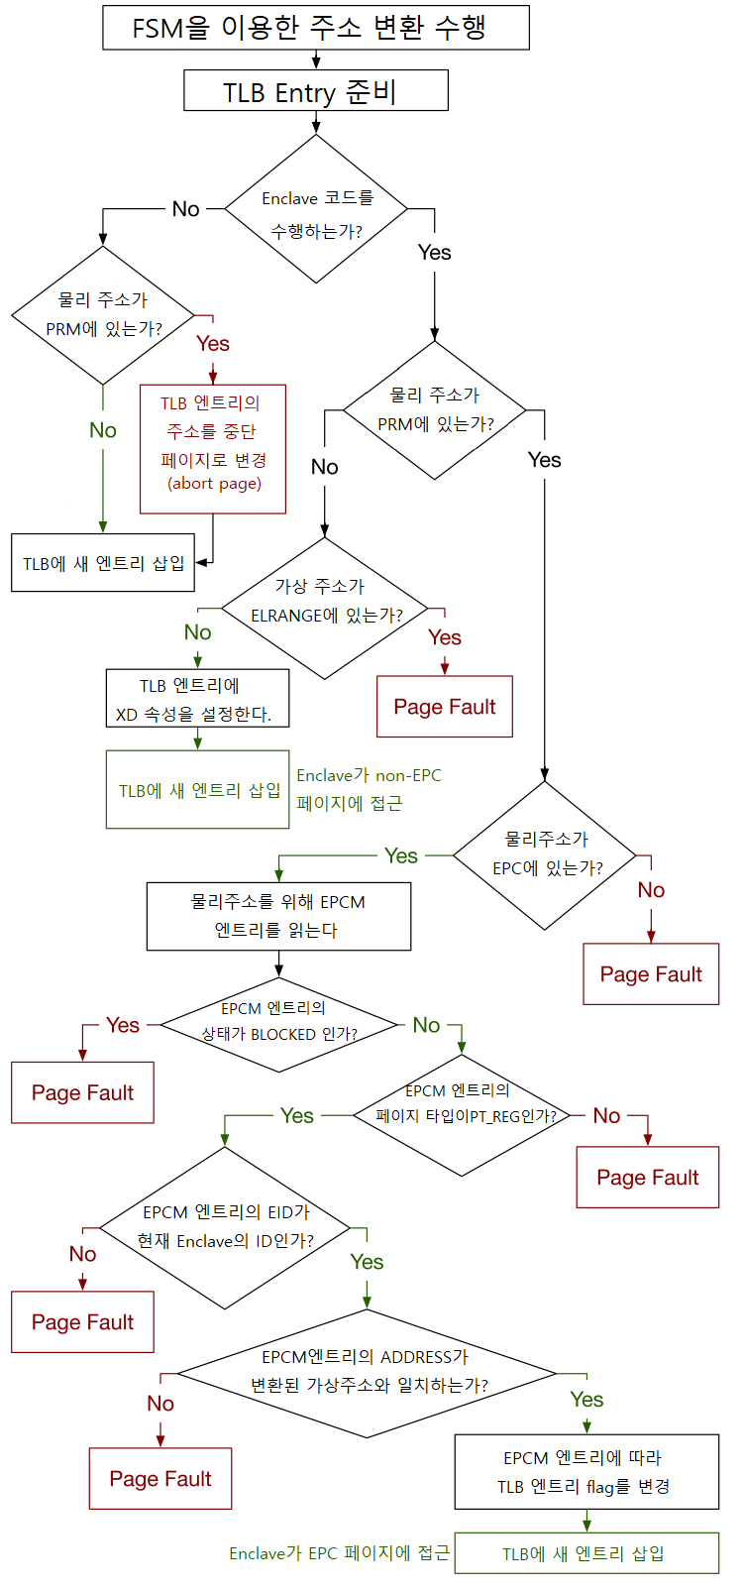
Functional Description – SGX Access Control Logic
기능 설명 – SGX 접근 제어 로직

Slide 14
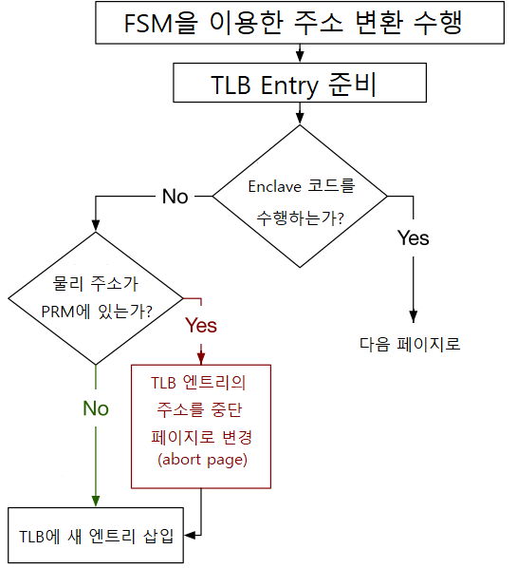
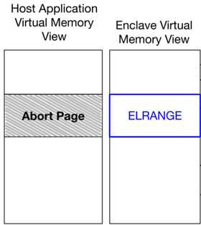
Functional Description – SGX Access Control Logic
기능 설명 – SGX 접근 제어 로직
SGX의 보안 검사(Security Check)는 논리 프로세서의 Enclave Mode 여부에 따라 달라짐

Slide 15
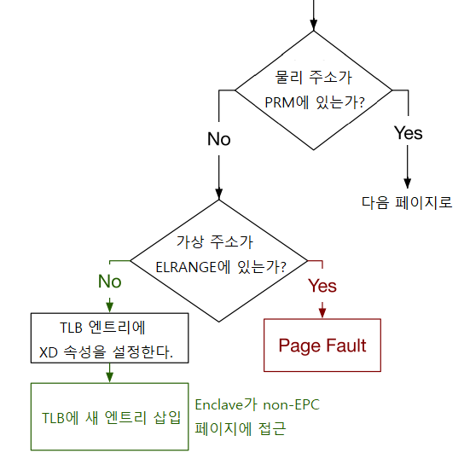
Functional Description – SGX Access Control Logic
기능 설명 – SGX 접근 제어 로직
Enclave모드로 동작하면서 물리주소가 PRM영영 밖에 있다면 가상 주소를 체크함
가상주소가 ELRANGE인 경우 Page Fault
가상 주소가 ELRANGE에 없는 경우 Enclave가 non-EPC 페이지에 접근함

Slide 16
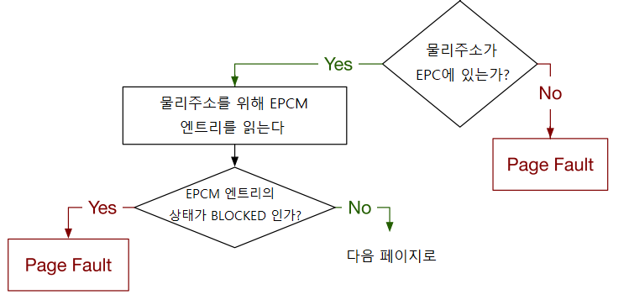
Functional Description – SGX Access Control Logic
기능 설명 – SGX 접근 제어 로직
물리 주소가 PRM영역에 존재한다면 EPC 영역에 있는지도 확인함
EPC 영역에 없다면 Page Fault
EPC 영역에 있는데 EPCM 엔트리가 BLOCKED이면 Page Fault

Slide 17
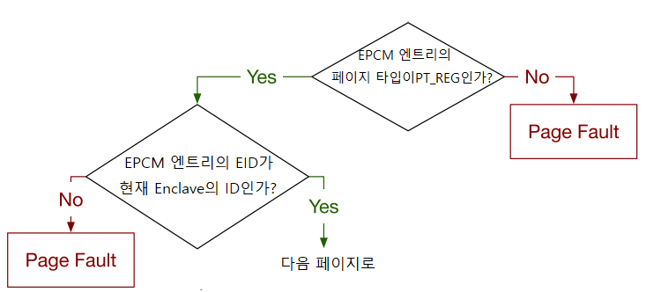
Functional Description – SGX Access Control Logic
기능 설명 – SGX 접근 제어 로직
BLOCKED 상태가 아니라면 EPCM 엔트리를 확인
페이지 타입이 PT_REG가 아니면 Page Fault
EPCM 엔트리의 EID와 현재 Encalve의 ID와 비교

Slide 18
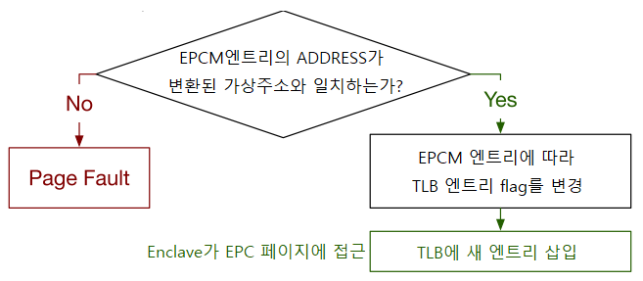
Functional Description – SGX Access Control Logic
기능 설명 – SGX 접근 제어 로직
EPCM엔트리의 EID와 현재 Enclave의 ID가 같으면 EPCM 엔트리의 ADDRESS와 변환된 가상 주소를 비교
다르면 Page Fault
같다면 TLB에 엔트리를 추가하고 Encalve가 EPC 페이지에 접근함

Slide 19
EPCM Entry Representation
EPCM 엔트리 표현
EPC는 96MB이기 떄문에 EPC 페이지 인덱스 들은 EPCM의 그키를 CPU가 지원하는 주소보다 적게하여 bit를 줄임
LINADDR 필드는 페이지를 소유한 Enclave의 ELRANGE base에 대해 해당 EPC 페이지의 예상 가상 주소의 virtual page number(VPN)를 저장
ELRANGE는 CPU가 지원하는 주소 보다 작기 때문에 LINADDR에 필요한 bit수 를 줄일 수 있음
ENCLAVESECS 필드는 페이지를 소유한 Enclave에 속하는 SECS임
SECS 주소는 EPC의 시작에 상대적인 physical page number(PPN)로 표현

Slide 20
PMH Hardware Modifications
PMH 하드웨어 변경사항
SGX의 메모리 접근 검사에 대한 구현으로 3가지 방법을 추측 가능함
모든 주소 변환이 microcode assist를 트리거하도록 구현
PMH에 레지스터를 추가해 조금더 빠른 동작 보장
모든 메모리 접근 검사를 하드웨어적으로 구현
모든 가능한 방법에 대해 Trade-off가 존재함
모두 memory type range registers(MTRRs) 쌍이 필요
이를 Secure Enclave Range Register(SERR)이라 함

Slide 21
PMH Hardware Modifications
PMH 하드웨어 변경사항
첫번째 구현 방법
최소한의 하드웨어 변경
SERR이 모든 물리적 메모리를 커버
Microcode assist가 모든 메모리 접근 검사를 수행한다.
Microcode assist에 대한 비용이 많이 들며 오버헤드가 크다.

Slide 22
PMH Hardware Modifications
PMH 하드웨어 변경사항
두번째 구현 방법
현재 Enclave의 ELRANGE를 나타내는 레지스터 쌍을 추가
ELRANGE가상 주소 확인을 SERR 물리주소와 동시에 확인
둘 중 하나가 참일 경우 microcode assist 호출
ELRANGE 검사부분을 제외하고 첫번째와 동일한 microcode assist 사용
ELRANGE 외부 접근에 대해 microcode assist가 호출되지 않음
하지만 외부는 신뢰할 수 없으며 외부 소프트웨어와의 통신을 위해서만 사용되야 함

Slide 23
PMH Hardware Modifications
PMH 하드웨어 변경사항
세번째 구현 방법
하드웨어에 메모리 접근 검사 로직을 전부 구현
성능이 가장 우수함
microcode assist 비용이 들지 않음
TLB miss는 자주 일어나지 않기 때문에 이곳의 성능 향상이 Enclave 코드 실행 성능면에서 효과적일 것이라 보기 어려움

Slide 24
SGX Security Check Correctness
SGX 보안 검사의 정확성
PMH에서의 수정이 SGX의 보안을 책임짐
올바르지 않은 Address Translation이 TLB에 도달하지 못하도록 함
모든 논리 프로세서의 TLB엔트리는 SGX의 보안 보장(SGX’s security guarantees)과 일치한다.

Slide 25
Top-Level Invariant Breakdown
Top Level의 불변성 분석
인클레이브 모드와 비 인클레이브 모드의 전환은 EENTER, ERESUME, EEXIT, AEX등 몇가지 상황에서만 발생한다.
모든 전환 지점에서 TLB와 out-of-order execution 파이프라인을 플러시한다.
실행된 명령 순서를 retirement order로 고려하여 설명

Slide 26
Top-Level Invariant Breakdown
Top Level의 불변성 분석
LP가 인클레이브 모드를 벗어나 있는 경우
TLB는 PRM 외부의 DRAM 페이지에 속하는 물리적 주소만 포함한다.
LP가 인클레이브 모드 내에 있는 경우
현재 인클레이브의 ELRANGE 외부의 가상 주소에 대한 TLB 항목은 PRM 외부의 DRAM 페이지에 속하는 물리적 주소를 포함해야 한다.
현재 인클레이브의 ELRANGE 내에 있는 가상 주소의 TLB 항목은 인클레이브 작성자가 지정한 가상 메모리 레이아웃과 항상 일치해야 한다.

Slide 27
Top-Level Invariant Breakdown
Top Level의 불변성 분석
LP가 인클레이브 모드를 벗어나 있는 경우 TLB는 PRM 외부의 DRAM 페이지에 속하는 물리적 주소만 포함한다.
GX 보안 검사가 TLB에 도달하기 전에 PRM을 가리키는 모든 주소 변환을 거부한다.
LP에서 SGX가 활성화된 후에는 PRM이 절대 변하지 않는다

Slide 28
Top-Level Invariant Breakdown
Top Level의 불변성 분석
LP가 인클레이브 모드 내에 있는 경우 현재 인클레이브의 ELRANGE 외부의 가상 주소에 대한 TLB 항목은 PRM 외부의 DRAM 페이지에 속하는 물리적 주소를 포함해야 한다.
LP의 현재 ELRANGE의 변화는 항상 TLB 플러시를 동반한다.
ELRANGE는 설정된 후 절대 변경되지 않는다

Slide 29
Top-Level Invariant Breakdown
Top Level의 불변성 분석
LP가 인클레이브 모드 내에 있는 경우 현재 인클레이브의 ELRANGE 내에 있는 가상 주소의 TLB 항목은 인클레이브 작성자가 지정한 가상 메모리 레이아웃과 항상 일치해야 한다.
Encalve Page Cache Map(EPCM)은 인클레이브 작성자가 지정한 가상 메모리 레이아웃이다.

Slide 30
Top-Level Invariant Breakdown
Top Level의 불변성 분석
인클레이브에 할당된 페이지의 각 EPCM 항목은 인클레이브의 작성자가 원하는 가상 메모리 레이아웃과 일치한다.
EPCM 콘텐츠가 일정하다고 가정하면 LP가 인클레이브 모드에 있을 때 항상 현재 인클레이브의 ELRANGE 내의 가상 주소에 대한 TLB 엔트리는 인클레이브에 속하는 EPCM 엔트리와 일치해야 한다.
EPCM 엔트리는 LP의 TLB에 매핑이 없을 때만 수정 할 수 있다.

Slide 31
EPCM Entries Reflect Enclave Author Design
인클레이브 작성자의 설계를 반영 하는 EPCM 엔트리
인클레이브에 할당된 EPCM 엔트리는 인클레이브 작성자가 원하는 가상 메모리 레이아웃과 일치한다.
EPCM엔트리는 EADD, ECREATE와 같은 명령으로만 생성
EPCM 엔트리는 EWB 명령으로 DRAM에서 evicted되고 ELDU/ ELDB 명령으로 다시 로딩된다.
DRAM에서 다시 로딩되는 EPCM 엔트리가 evicted된 엔트리와 동일하다는 것을 증명할 수 있다면, 다시 로딩된 EPCM 엔트리가 작성자의 사양과 일치한다고 할 수 있음.

Slide 32
EPCM Entries Reflect Enclave Author Design
인클레이브 작성자의 설계를 반영 하는 EPCM 엔트리
Evicted된 EPC 페이지들을 보호하기 위해 SGX는 cryptographic primitives들을 사용함
AES-GMAC을 사용하며 VA와 같은 데이터도 포함된다.
암호화 취약점이 없다 가정하면 기밀성, 무결성, freshness를 보장함
EID 필드도 MAC에 포함
다시 로드될 때 다른 인클레이브를 할당할 수 없음.
LINADDR도 MAC에 포함
OS는 EPC 페이지를 제거하고 다시 로드할 때 다른 LINADDR을 지정하여 encalve의 가상 메모리 레이아웃을 수정할 수 없음.
엑세스 권한 플래그(R, W, X)들도 MAC에 포함
PCM 항목에서 액세스 권한 비트를 변경할 수 없음.
VA의 nonce도 MAC에 포함
이전버전을 이용한 reply attack 불가능

Slide 33
TLB Entries for ELRANGE Reflect EPCM Contents
EPCM 내용 반영한 ELRANGE를 위한 TLB 엔트리
LP가 인클레이브 모드에 있을 때 항상 현재 인클레이브의 ELRANGE 내에 있는 가상 주소의 TLB 엔트리는 인클레이브에 속하는 EPCM 엔트리과 일치해야 한다.
하이퍼 스레딩을 지원하는 코어는 TLB가 코어를 공유하는 두 개의 LP 사이에 분할되어 있고, LP끼리 TLB 입력이 공유되지 않는다.
LP가 인클레이브 모드를 종료할 때 TLB와 Out-of-Order execution 파이프라인이 모두 플러시된다.
PMH의 접근검사에서 확인되지 않는 ELRANGE의 가상 주소에 대한 주소 변환을 거부한다.
따라서 ELRANGE의 내부 주소들은 EPCM 엔트리의 제약을 따라야만 한다.

Slide 34
EPCM Entries are Not In TLBs When Modified
EPCM엔트리들은 변경 시 TLB내에 없음
EPCM 엔트리는 LP의 TLB에 매핑이 없을 때만 수정된다.
BLOCKED 속성을 설정하는 것은 연결된 EPC 페이지나 페이지와 관련된 메모리 레이아웃을 변경하지 않기 때문에 EPCM 항목에 대한 수정으로 간주하지 않는다.
EX)
VA를 저장하는 EPCM 엔트리의 경우 마이크로코드로만 액세스할 수 있으므로 TLB 엔트리에 존재할 수 없다.
EREMOVE는 동일 인클레이브의 TCS를 이용하고 EPCM 항목은 LP가 엔트리의 코드를 실행 중일 때만 TLB 변환이 발생할 수 있으며 LP가 인클레이브 모드를 종료할 때 TLB 변환이 플러시된다.

Slide 35
Tracking TLB Flushes
TLB 플러시 트래킹
ETRACK과 EWB에 대한 공식 문서는 없음.
SECS는 마이크로코드로만 접근 가능
active-threads는 SECS를 소유한 인클레이브의 코드를 현재 실행하고 있는 LP의 수를 트래킹
ECREATE(SECS)
▷트래킹에 사용되는 SECS 상태를 초기화한다.
1 SECS.tracking ← FALSE
2 SECS.done-tracking ← FALSE
3 SECS.active-threads ← 0
4 SECS.tracked-threads ← 0
5 SECS.lp-mask ← 0
그림 87: 이 절에 제시된 TLB 플러시 추적 방법에 의해 사용되는 SECS 필드를 초기화하는 데 사용되는 알고리즘.

Slide 36
Tracking TLB Flushes
TLB 플러시 트래킹
ETRACK는 주변 장치에 대한 TLB 플러시 추적을 활성화한다.
ETRACK을 하면 active-threads를 원자적으로 읽고 그 결과를 tracked-threads에 기록한다.
ETRACK(SECS)
▷tracking이 이미 active이면 abort한다.
1 if SECS.tracking = TRUE
2 then return SGX-PREV-TRK-INCMPL
▷Activate TLB flush tracking.
3 SECS.tracking ← TRUE
4 SECS.done-tracking ← FALSE
5 SECS.tracked-threads ←ATOMIC-READ(SECS.active-threads)
6 for i ← 0 to MAX-LP-ID
7 do ATOMIC-CLEAR(SECS.lp-mask[i])
그림 88: TLB 플러시 추적을 활성화하기 위해 ETRACK에서 사용하는 알고리즘.

Slide 37
Tracking TLB Flushes
TLB 플러시 트래킹
active-threads가 0이 되면, ETRACK이 됬을 때 인클레이브의 코드를 실행하는 모든 LP가 적어도 한 번은 인클레이브 모드를 종료하였으며 완성된 tracking flag를 설정할 수 있다.
ENCLAVE-EXIT(SECS)
▷encalve exit에 대한 track
1 ATOMIC-DECREMENT(SECS.active-threads)
2 if ATOMIC-TEST-AND-SET(SECS.lp-mask[LP-ID])
3 then ATOMIC-DECREMENT(SECS.tracked-threads)
4 if SECS.tracked-threads = 0
5 then SECS.done-tracking ← TRUE
그림 89: LP가 EEXIT나 AEX를 통해 엔클레이브를 벗어날 때 TLB 플러시 추적 상태를 업데이트하는 알고리즘

Slide 38
Tracking TLB Flushes
TLB 플러시 트래킹
LP가 TLB 플러시 트래킹이 활성화된 인클레이브내에서 코드를 실행하기 시작하면 lp-mask를 설정한다.
ENCLAVE-ENTER(SECS)
▷enclave entry시의 track
1 ATOMIC-INCREMENT(SECS.active-threads)
2 ATOMIC-SET(SECS.lp-mask[LP-ID])
그림 90: LP가 EENTER 또는 ERESUME를 통해 enclave에 들어갈 때 TLB 플러시 추적 상태를 업데이트하는 알고리즘.

Slide 39
Tracking TLB Flushes
TLB 플러시 트래킹
EWB는 추적과 추적 완료가 모두 참인지 확인 가능하도록 ETRACK 실행 시 인클레이브의 코드를 실행하고 있던 모든 LP에 enclave exit을 트리거한다.
EWB-VERIFY(virtual-addr )
1 physical-addr ← TRANSLATE(virtual-addr)
2 epcm-slot ← EPCM-SLOT(physical-addr)
3 if EPCM [slot].BLOCKED = FALSE
4 then return SGX-NOT-BLOCKED
5 SECS ← EPCM-ADDR(EPCM[slot].ENCLAVESECS)
▷EPC page가 evicted 될 수 있는지 검증.
6 if SECS.tracking = FALSE
7 then return SGX-NOT-TRACKED
8 if SECS.done-tracking = FALSE
9 then return SGX-NOT-TRACKED
그림 91: ETRACK 실행 시 enclave의 코드를 실행하는 모든 LP가 적어도 한 번 enclave 모드를 종료하도록 하는 알고리즘

Slide 40
Tracking TLB Flushes
TLB 플러시 트래킹
EBLOCK은 추적 플래그를 지움으로써 TLB 플러시 추적 사이클의 끝을 표시한다.
EBLOCKED EPCM 필드가 EBLOCK에 의해 TRUE로 설정된 페이지에서는 EWB를 사용하기 전에 시스템 소프트웨어가 ETRACK 및 enclave exit의 다른 사이클을 거쳐야 한다.
EBLOCK(virtual-addr )
1 physical-addr ← TRANSLATE(virtual-addr )
2 epcm-slot ← EPCM-SLOT(physical-addr )
3 if EPCM[slot].BLOCKED = TRUE
4 then return SGX-BLKSTATE
5 if SECS.tracking = TRUE
6 then if SECS.done-tracking = FALSE
7 then return SGX-ENTRYEPOCH-LOCKED
8 SECS.tracking ← FALSE
9 EPCM[slot].BLOCKED ← TRUE
그림 92: EBLOCK 실행 시 TLB 플러싱 사이클의 끝을 표시하는 알고리즘.

Slide 41
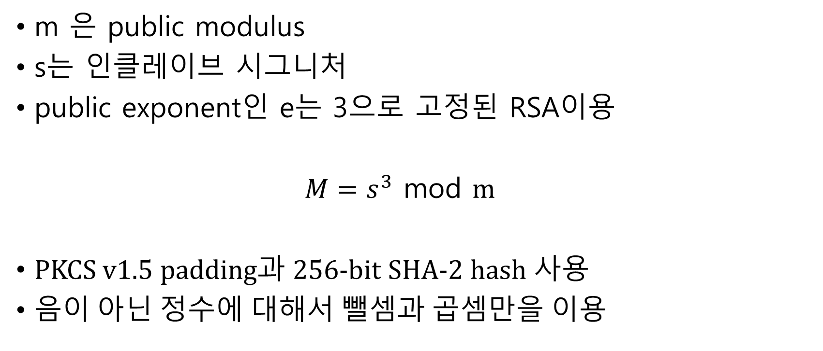
Enclave Signature Verification
인클레이브 서명 검증
m 은 public modulus
s는 인클레이브 시그니처
public exponent인 e는 3으로 고정된 RSA이용
$M=s^{3}$ mod m
PKCS v1.5 padding과 256-bit SHA-2 hash 사용
음이 아닌 정수에 대해서 뺄셈과 곱셈만을 이용

Slide 42

Enclave Signature Verification
인클레이브 서명 검증
SGX에서 사용하는 RSA는 e=3에 특화된 방법임
q1과 q2를 서명자가 계산한다.
m과 s 값 만으로 계산 가능
$q_{1}$ = $\left\lfloor \frac{s^{2}}{m}\right\rfloor$
$$q_{2}= \left\lfloor \frac{s^{3}−q_{1}×s ×m}{m}\right\rfloor$$

Slide 43

Enclave Signature Verification
인클레이브 서명 검증
q1, q2를 검사하며 $M=s^{3}$ mod m 계산 하는 알고리즘
1. Compute u ← s × s and v ← q1 × m
2. If u < v, abort. q1 must be incorrect.
3. Compute w ← u − v
4. If w ≥ m, abort. q1 must be incorrect.
5. Compute x ← w × s and y ← q2 × m
6. If x < y, abort. q2 must be incorrect.
7. Compute z ← x − y.
8. If z ≥ m, abort. q2 must be incorrect.
9. Output z.

Slide 44
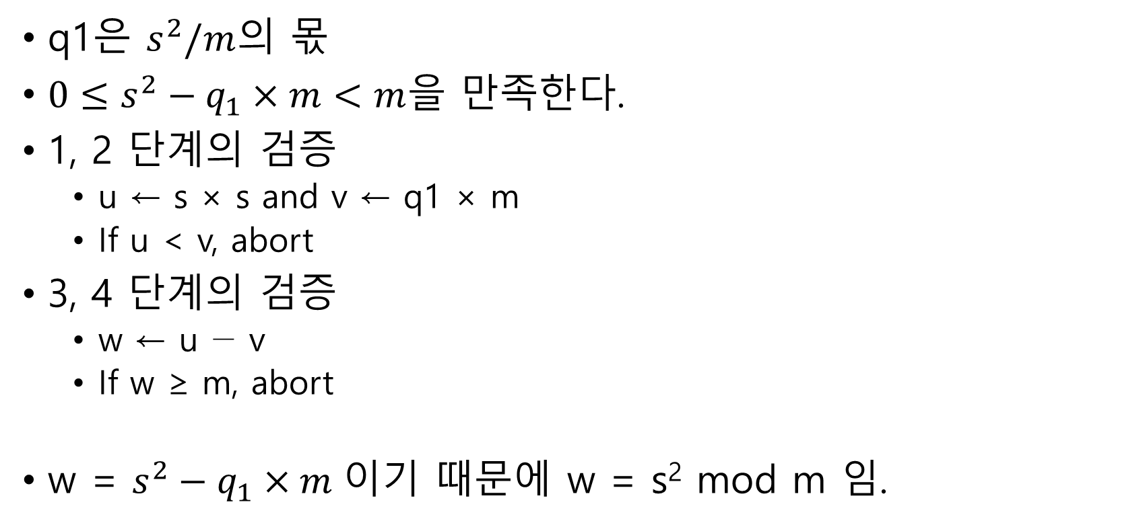
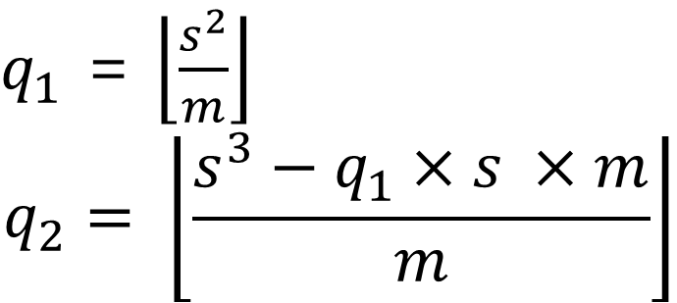
Analysis of Steps 1 - 4
단계 1-4 분석
q1은 $s^{2}/m$의 몫
$0≤s^{2}−q_{1}×m<m$을 만족한다.
1, 2 단계의 검증
u ← s × s and v ← q1 × m
If u < v, abort
3, 4 단계의 검증
w ← u − v
If w ≥ m, abort
w = $s^{2}−q_{1}×m$이기 때문에 w = s² mod m 임.
$q_{1}$ = $\left\lfloor \frac{s^{2}}{m}\right\rfloor$
$$q_{2}= \left\lfloor \frac{s^{3}−q_{1}×s ×m}{m}\right\rfloor$$

Slide 45



Analysis of Steps 5 - 8
단계 5-8 분석
q2은 $(w×s)/m$의 몫
$$\left\lfloor \frac{w×s}{m}\right\rfloor =\left\lfloor \frac{(s^{2}mod m)×s}{m}\right\rfloor$$
= $\left\lfloor \frac{\left(s^{2} −\left\lfloor \frac{s^{2}}{m}\right\rfloor × m\right) × s}{m}\right\rfloor$
= $\left\lfloor \frac{s^{3} −\left\lfloor \frac{s^{2}}{m}\right\rfloor × m × s}{m}\right\rfloor$
= $\left\lfloor \frac{s^{3} −q_{1 }× m × s}{m}\right\rfloor$
= $\left\lfloor \frac{s^{3} −q_{1}× s × m}{m}\right\rfloor$
= $q_{2}$
$q_{1}$ = $\left\lfloor \frac{s^{2}}{m}\right\rfloor$
$$q_{2}= \left\lfloor \frac{s^{3}−q_{1}×s ×m}{m}\right\rfloor$$

Slide 46
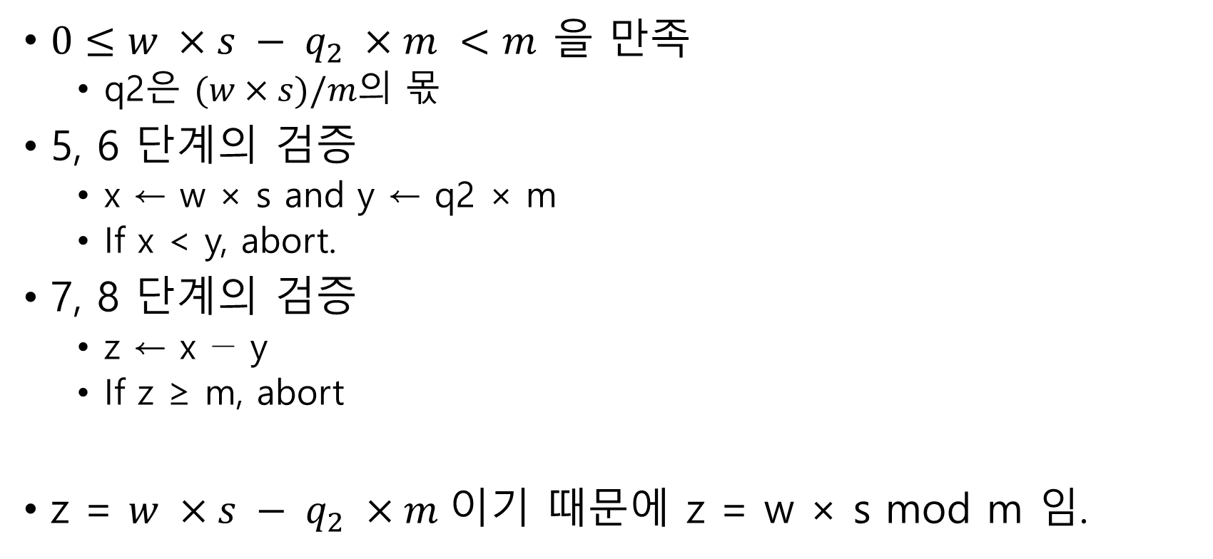
Analysis of Steps 5 - 8
단계 5-8 분석
$0≤w ×s − q_{2} ×m <m$ 을 만족
q2은 $(w×s)/m$의 몫
5, 6 단계의 검증
x ← w × s and y ← q2 × m
If x < y, abort.
7, 8 단계의 검증
z ← x − y
If z ≥ m, abort
z = $w ×s − q_{2} ×m$이기 때문에 z = w × s mod m 임.
$q_{1}$ = $\left\lfloor \frac{s^{2}}{m}\right\rfloor$
$$q_{2}= \left\lfloor \frac{s^{3}−q_{1}×s ×m}{m}\right\rfloor$$

Slide 47
Analysis of Steps 5 - 8
단계 5-8 분석
z = w × s mod m
= (s² mod m) × s mod m
= s² × s mod m
= s³ mod m
를 만족하여 이 알고리즘은 q1, q2를 검증하며
동시에 z = s³ mod m 인 z를 구한다.

Slide 48
Implementation Requirements
구현 요구사항
큰 정수에 대한 극히 적은 수의 산술 연산만으로 구현
다뤄야하는 정수의 크기는 서명 생성에 필요한 RSA의 법(modulus)의 2배보다 커야함
1, 5단계는 큰 정수 곱셈을 사용
3, 7단계는 정수 뺄셈 사용
2, 4, 6, 8 단계는 정수 비교 사용
2, 6단계의 결과는 3, 7 단계의 결과가 음수가 아님을 보장함
따라서 이 알고리즘은 음수를 다룰 일이 없음.

Slide 49
SGX Security Properties
SGX 보안 특성
SGX는 특별한 하드웨어 보호를 받는 격리된 공간을 생성하는 것을 통해 confidentiality, integrity, freshness를 보장함.
이 섹션에서는 §3(Security Background)의 공격에 대해 SGX가 어떤 동작을 보이는지 살펴볼 것임.

Slide 50
Physical Attacks
물리적 공격
SGX의 메모리 보호는 PMH 에서(메모리 컨트롤러)부분에서 구현 됨
SGX의 하드웨어 구현에 대한 세부 정보가 부족해 엄격한 형태의 분석은 아님.
port attack 등에 대한 분석 불가능.
특히 GDXC(Generic Debug eXacural Connection, GDXC) 부분
Uncore의 ring bus에서 데이터 수집과 외부 디버거에 보고하는 일을 한다.

Slide 51
Physical Attacks
물리적 공격
인텔의 특허에 따르면 SGX는 일부 디버깅 포트에 대한 공격을 대응 가능함
SDM에 따르면 bus tapping attack에 대해 SGX는 bus 또한 신뢰하지 않는 영역으로 보며 이에 대한 confidentiality, integrity, freshness를 보장함.
EPC 데이터를 보유한 캐시 라인이 제거되거나 로드될 때 액세스되는 DRAM 위치의 주소를 MEE가 보호하지 않음.
LLC에 인위적으로 압력을 가하는 시스템 소프트웨어를 이용하면 인클레이브의 메모리 엑세스 패턴이 분석 가능할 수 있음.
SMBus(System Management bus)에 관한 언급이 없어 Smbus를 tapping 해 intel ME(Management Engine)에 도달할 가능성 존재.
SMBus는 속도가 더 낮기 때문에 공격하기에 DRAM 보다 접근성이 좋음.

Slide 52
Physical Attacks
물리적 공격
PUF(Physical Unclonable Function) 키는 공격자가 칩 내의 fuse key material을 얻는데 드는 코스트를 증가시킨다.
PUF는 GWK(global wrapping logic key)로 암호화되며 이를 해독할 필요가 있음.
SGX 위협모델은 power analysis 공격을 포함하지 않음.
Power attack은 인텔 제조 공정에 대한 깊은 지깃이 필요하고 코스트가 매우 높기 때문

Slide 53
Privileged Software Attacks
특권 소프트웨어 공격
SGX 위협 모델은 시스템 소프트웨어를 신뢰할 수 없는 것으로 간주함.
SGX 설계는 악성 소프트웨어가 인클레이브의 코드와 데이터를 저장하는 EPC 페이지를 직접 읽거나 수정할 수 없도록 함.
SGX는 시스템 소프트웨어가 접근할 수 없는 더 높은 수준의 권한으로 볼 수 있는 프로세서 마이크로 코드로 실행됨.
인클레이브 모드와 비인클레이브 모드가 전환될 때 항상 마이크로코드가 관련되므로 시스템 소프트웨어와 인클레이브 사이의 모든 상호작용을 규제함.
악의적인 OS나 하이퍼바이저가 인클레이브의 실행 환경을 변조하여 인클레이브의 결함을 유도할 수 없음.

Slide 54
Privileged Software Attacks
특권 소프트웨어 공격
대부분의 최신 Intel 프로세서는 하이퍼 스레딩을 지원함.
execution unit과 캐시 는 각각 고유한 execution state를 가진 두 LP가 공유
악성 시스템 소프트웨어는 동일한 코어를 공유하는 LP에 snooping thread를 스케줄링 하는 것이 가능함.
snooping thread는 high-resolution performance counter를 이용하며 CPU의 execution units과 out-of-order scheduler에 관한 지식이 있다면 인클레이브가 실행한 명령어나 메모리 엑세스 패턴을 학습하는 것이 가능하다.
해결책으로는 하이퍼스레딩을 비활성화하는 것과 SGX의 구현에 인클레이브의 코드 실행 시 다른 LP가 비활성 상태임을 보장해야 함.

Slide 55
Memory Mapping Attacks
메모리 매핑 공격
인클레이브 내에서 실행되는 코드는 호스트 애플리케이션과 동일한 주소 변환 프로세스와 페이지 테이블을 사용함.
SGX는 Enclave Page Cache Map(EPCM, § 5.1.2)을 사용하여 각 EPC 페이지의 위치를 해당 인클레이브의 가상 주소 공간에 저장
PMH는 TLB에 도달하기 전에 올바르지 않은 주소 변환을 거부
직접적인 active address translation attack을 방어
SGX가 DRAM으로 페이지를 evict하면 이는 cryptographic primitive에 의해 보호됨.

Slide 56
Memory Mapping Attacks
메모리 매핑 공격
SGX는 passive address translation attack는 막지 못한다.
인클레이브는 인텔 아키텍처의 주소변환 프로세스를 따름
메모리 액세스가 page faults를 유발하거나 page table entry에 액세스(A)나 dirty(D) attribute를 설정
악성 OS 커널 또는 하이퍼바이저는 인클레이브를 시작하기 전에 모든 페이지에서 현재(P) 속성을 0으로 설정하여 인클레이브 내에서 실행되는 애플리케이션의 page-level trace가 가능.
커널이 over-subscribe하는 것을 맞기 않으면 원천적인 방어가 불가능하지만 페이지의 크기를 늘리면 추적은 더 적은 정보를 가지게 됨.
Notes:
age fault가 발생하면 CR2는 인클레이브로 액세스한 페이지의 가상 주소를 포함하며, 오류 코드는 메모리 액세스가 읽기인지 쓰기(비트 1)인지, 메모리 액세스가 데이터 액세스인지 명령 가져오기 액세스 액세스(비트 4)인지를 나타낸다. 데이터 액세스에서 인클레이브 코드의 메모리 액세스 패턴을 추적하는 커널은 원하는 페이지의 P 플래그를 1로 설정하고, 이전에 액세스한 데이터 페이지의 P 플래그를 0으로 설정한다. 명령 접근은 유사한 방식으로 처리될 수 있다.
자세한 추적을 위해 커널은 페이지 장애의 오류 코드가 읽기 액세스를 나타내는 경우 원하는 페이지의 쓰기 가능 속성(W)을 0으로 설정하고 쓰기 액세스에 대해서는 1로 설정할 수 있다. 또한 페이지를 코드와 데이터(self-modifying code및 just-in-time compiling VMs)로 모두 사용하는 애플리케이션은 데이터 액세스를 위해 페이지의 disable execution(XD) 플래그를 0으로 설정하고, 마지막으로 액세스한 데이터 페이지가 마지막으로 액세스한 코드 페이지와 동일한 경우를 신중하게 고려하여 처리할 수 있다.
Asynchronous Enclave Exit(AEX, § 5.4.3)를 통해 인클레이브를 떠나고 ERESUME(제5.4.4조)를 통해 인클레이브를 재진입하면 CPU가 인클레이브 주소를 포함하는 TLB 항목을 플러시하므로 추적 커널이 TLB를 플러시할 염려를 하지 않아도 된다. CPU는 캐시된 데이터에 대해서도 주소 변환을 수행해야 하기 때문에 추적 커널도 캐시를 플러시할 필요가 없다.

Slide 57
Software Attacks on Peripherals
주변에서의 소프트웨어 공격
LP에서 SGX가 활성화되면 memory controller가 PRM 범위에 해당하는 DMA 전송을 거부함.
PCI Express 공격으로부터 인클레이브의 내용이 보호
SGX는 DRAM 또한 신뢰할 수 없는 저장 장치로 간주함.
MEE는 DRAM에 데이터 저장 시 암호화함.
Row-hammer attack등으로 부터 보호
악의적으로 ME 펌웨어를 덮어쓰는 방식의 공격은 위협모델에 포함되지만 언급되지 않음.

Slide 58
Cache Timing Attacks
캐시 타이밍 공격
시스템 소프트웨어는 LP의 스레드 스케줄링을 담당하고 캐시 배치를 제어하는 address translation에서 사용하는 페이지 테이블 설정함.
악의적인 커널은 메모리 엑세스 패턴을 추적하기 위해 캐시를 분할해 Cache Timing Attack의 정확성을 향상 가능.
OS와 인클레이브는 전용 cache set을 가지고 있음.
OS는 인클레이브의 페이지 테이블을 조작하여 L2 캐시를 분할할 수 있음.
악의적인 시스템 소프트웨어와 인클레이브에 DRAM을 할당할 때 적합한 cache set과 매핑되는 점을 이용

Slide 59
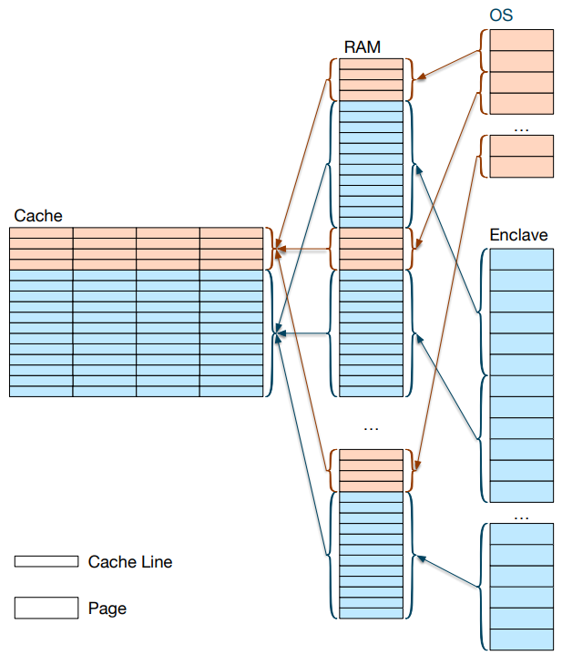
Software Attacks on Peripherals
주변에서의 소프트웨어 공격
추적 커널은 인클레이브의 코드 페이지에 대해 0-63 line을 할당하고, 인클레이브의 데이터 페이지에 대해서는 64-127 line을 할당하며, 자체 페이지에는 128-511 line을 사용할 수 있음.
512개의 64-byte lines의 8-way sets으로 구성된 일반적인 256KB L2 캐시를 사용하며 스누핑 스레드의 코드는 OS의 일부로 가정

Slide 60
Software Attacks on Peripherals
주변에서의 소프트웨어 공격
Cache Timing Attack을 막기위한 방법은 현재 SGX 수정으로는 없음. 공격의 코스트를 높이는 것만 가능함.
SGX의 인클레이브 진입 구현은 코어의 캐시를 플러시할 수 있으며, 이는 Cache Timing Attack을 방해 함.
Cache Timing Attack을 잠재적으로 방어할 수 있는 극단적인 접근방식은 EPC를 포함하는 PRM 범위의 캐싱을 비활성화하는 것

Slide 61
Software Side-Channel Attacks on SGX
SGX에서의 소프트웨어 사이드 채널 공격
Quoting Enclave는 SGX가 제공하는 격리 보증이 키를 보호하기에 충분하다고 가정할 때 SGX의 하드웨어 구현의 복잡성을 줄이는 방법임.
인클레이브는 비밀 추출에 특화된 software side-channel attack에 함.
인텔은 의존적 메모리 엑세스를 회피하는 방법을 사용할 것을 권고하고 있으나 대형 소프트웨어 시스템으로 확장이 불가능함.
Quoting Enclave는 많은 공격자들에 의해 연구될 것이며 exploit될 것이라고 가정해도 무방할 것.

Slide 62
Conclusion
결론
이 연구는 cache timing attack에 대한 취약성에 대한 실질적인 해결책을 찾고자 시작하였음.
설계 제약조건과 SGX 구현에 대한 미공개 사항을 고려할 때 이러한 종류의 보증을 제공한다고 주장하는 것은 불가능하다고 결론지었음.
이 논문은 SGX를 연구하면서 발견한 내용을 설명하고 있으며 신뢰할 수 있는 하드웨어 설계를 안전한 것으로 받아들이기 전에 고려해야 할 문제들을 이해하는데 도움이 될 것임.

